Slide 1
Wir sind mit Frau Picard nach Düsseldorf gegangen…

Slide 2
Inhaltsverzeichnis
1) Einleitung
2) Kö Galerie
3) Schadow Arkaden
4) Galeria Kaufhof
5) Galeria Stilwerk
6) Das erste Geschäft
7) Das zweite Geschäft
8) Der Schluss

Slide 3
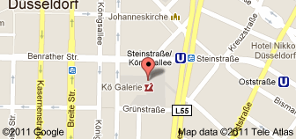
Kö Galerie
Königsallee 60
40212 Düsseldorf
Tel: 0211 867 81 -0
Fax.: 0211 867 81 -70
Mo-Sa: 10.00 - 20:00 Uhr
So: 13:00 - 18:00 Uhr.

Slide 4
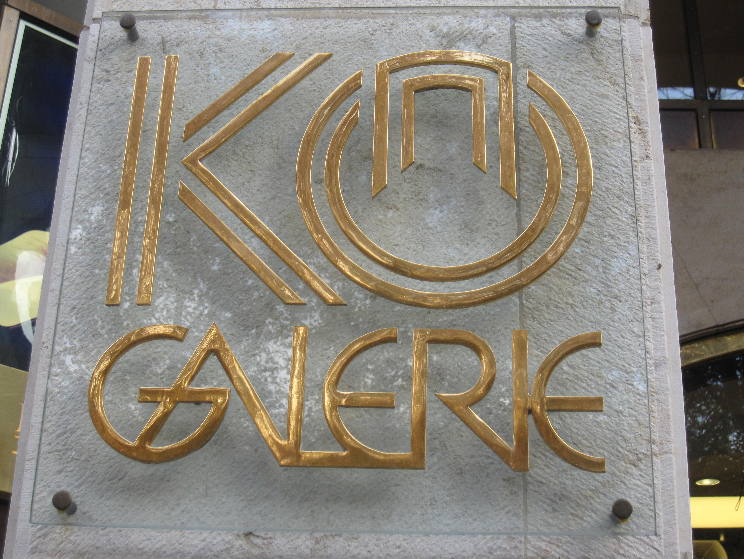
Kö Galerie
Es ist eine moderne Luxus-Galerie
mit 53 verschiedene.
Die Kö Galeria existiert seit 25 Jahren

Slide 5
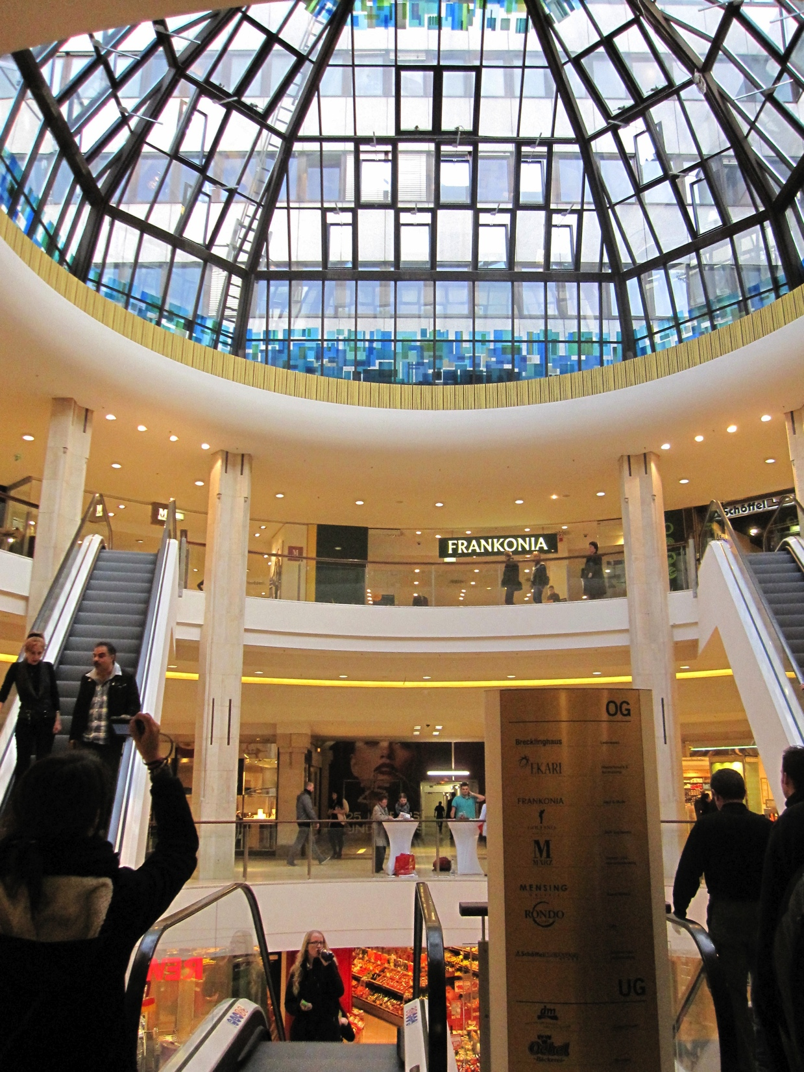
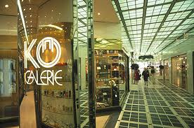
Kö Galerie

Slide 6
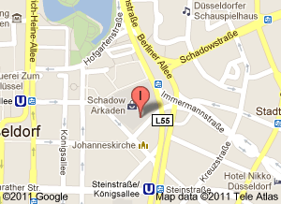
Schadow Arkaden
Martin-Luther-Platz 26
40212 Düsseldorf
Tel: 0211-864920
Fax.: 0211 / 8649 - 222
Mo-Sa: 10:00-20:00 Uhr
So: geschlossen

Slide 7
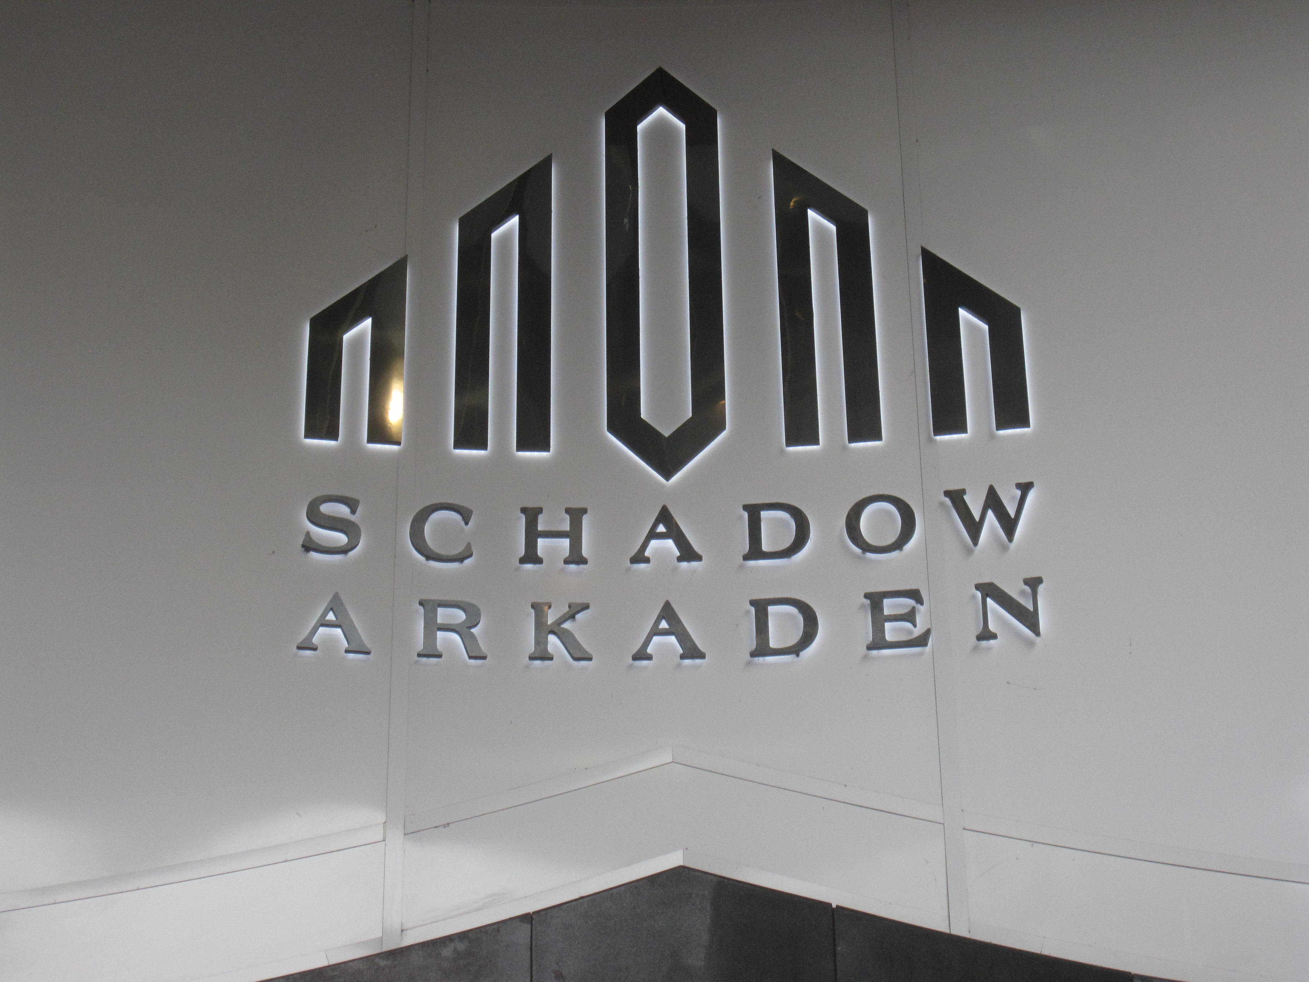
Schadow Arkaden
• einfachen Zugang
• Parkhaus für 600 Fahrzeuge
luxuriöse und feminine Architektur
• fast hundert Zeichen

Slide 8
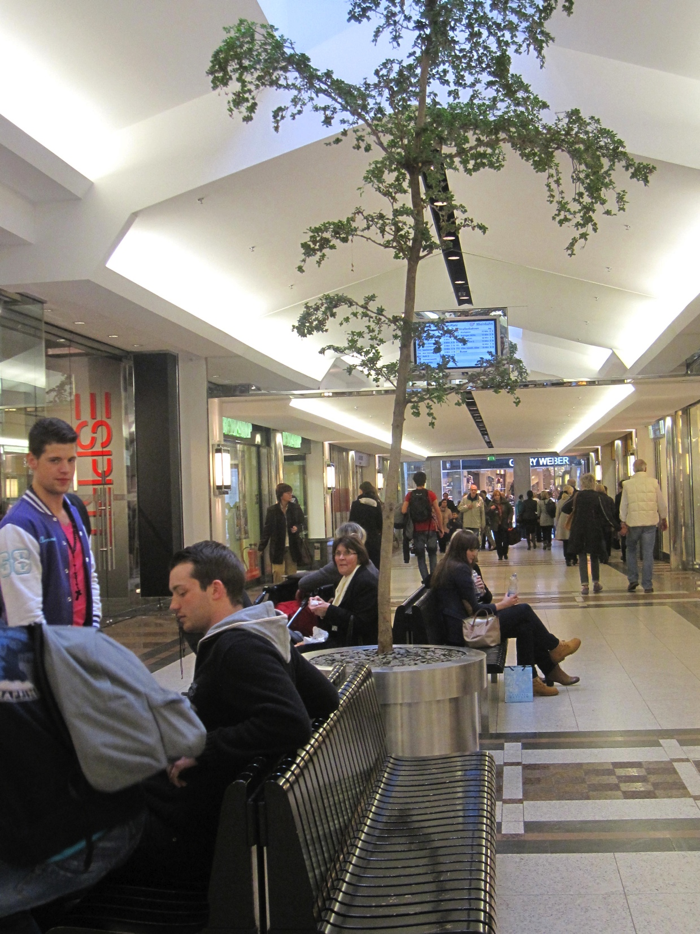
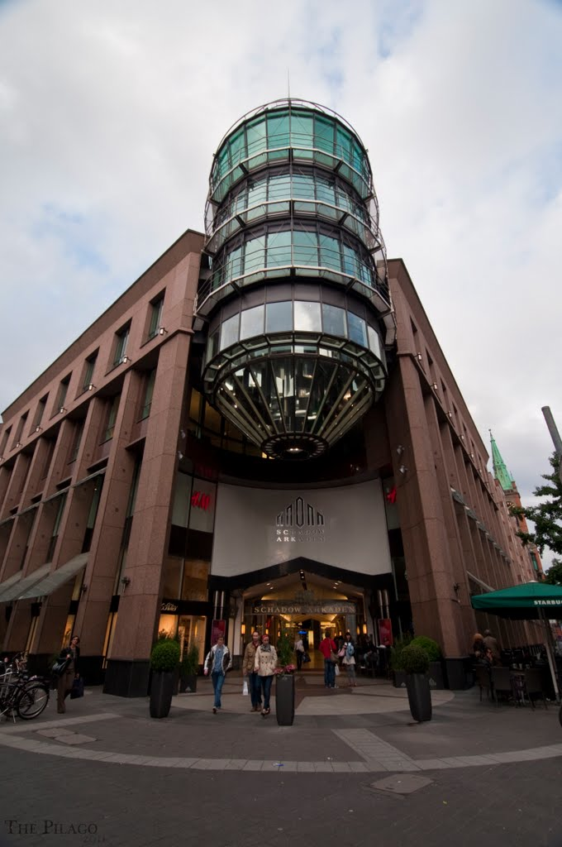
Schadow Arkaden

Slide 9
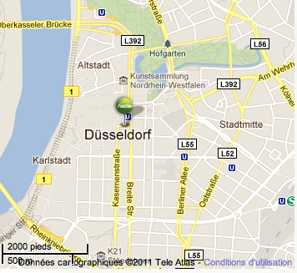
Galeria Kaufhof
Heinrich-Heine-Platz 1
40213 Düsseldorf
Tel: 0211-83970
Fax.: 0211 / 83 97-202
Mo-Sa: 09:30-20:00 Uhr
So: geschlossen

Slide 10
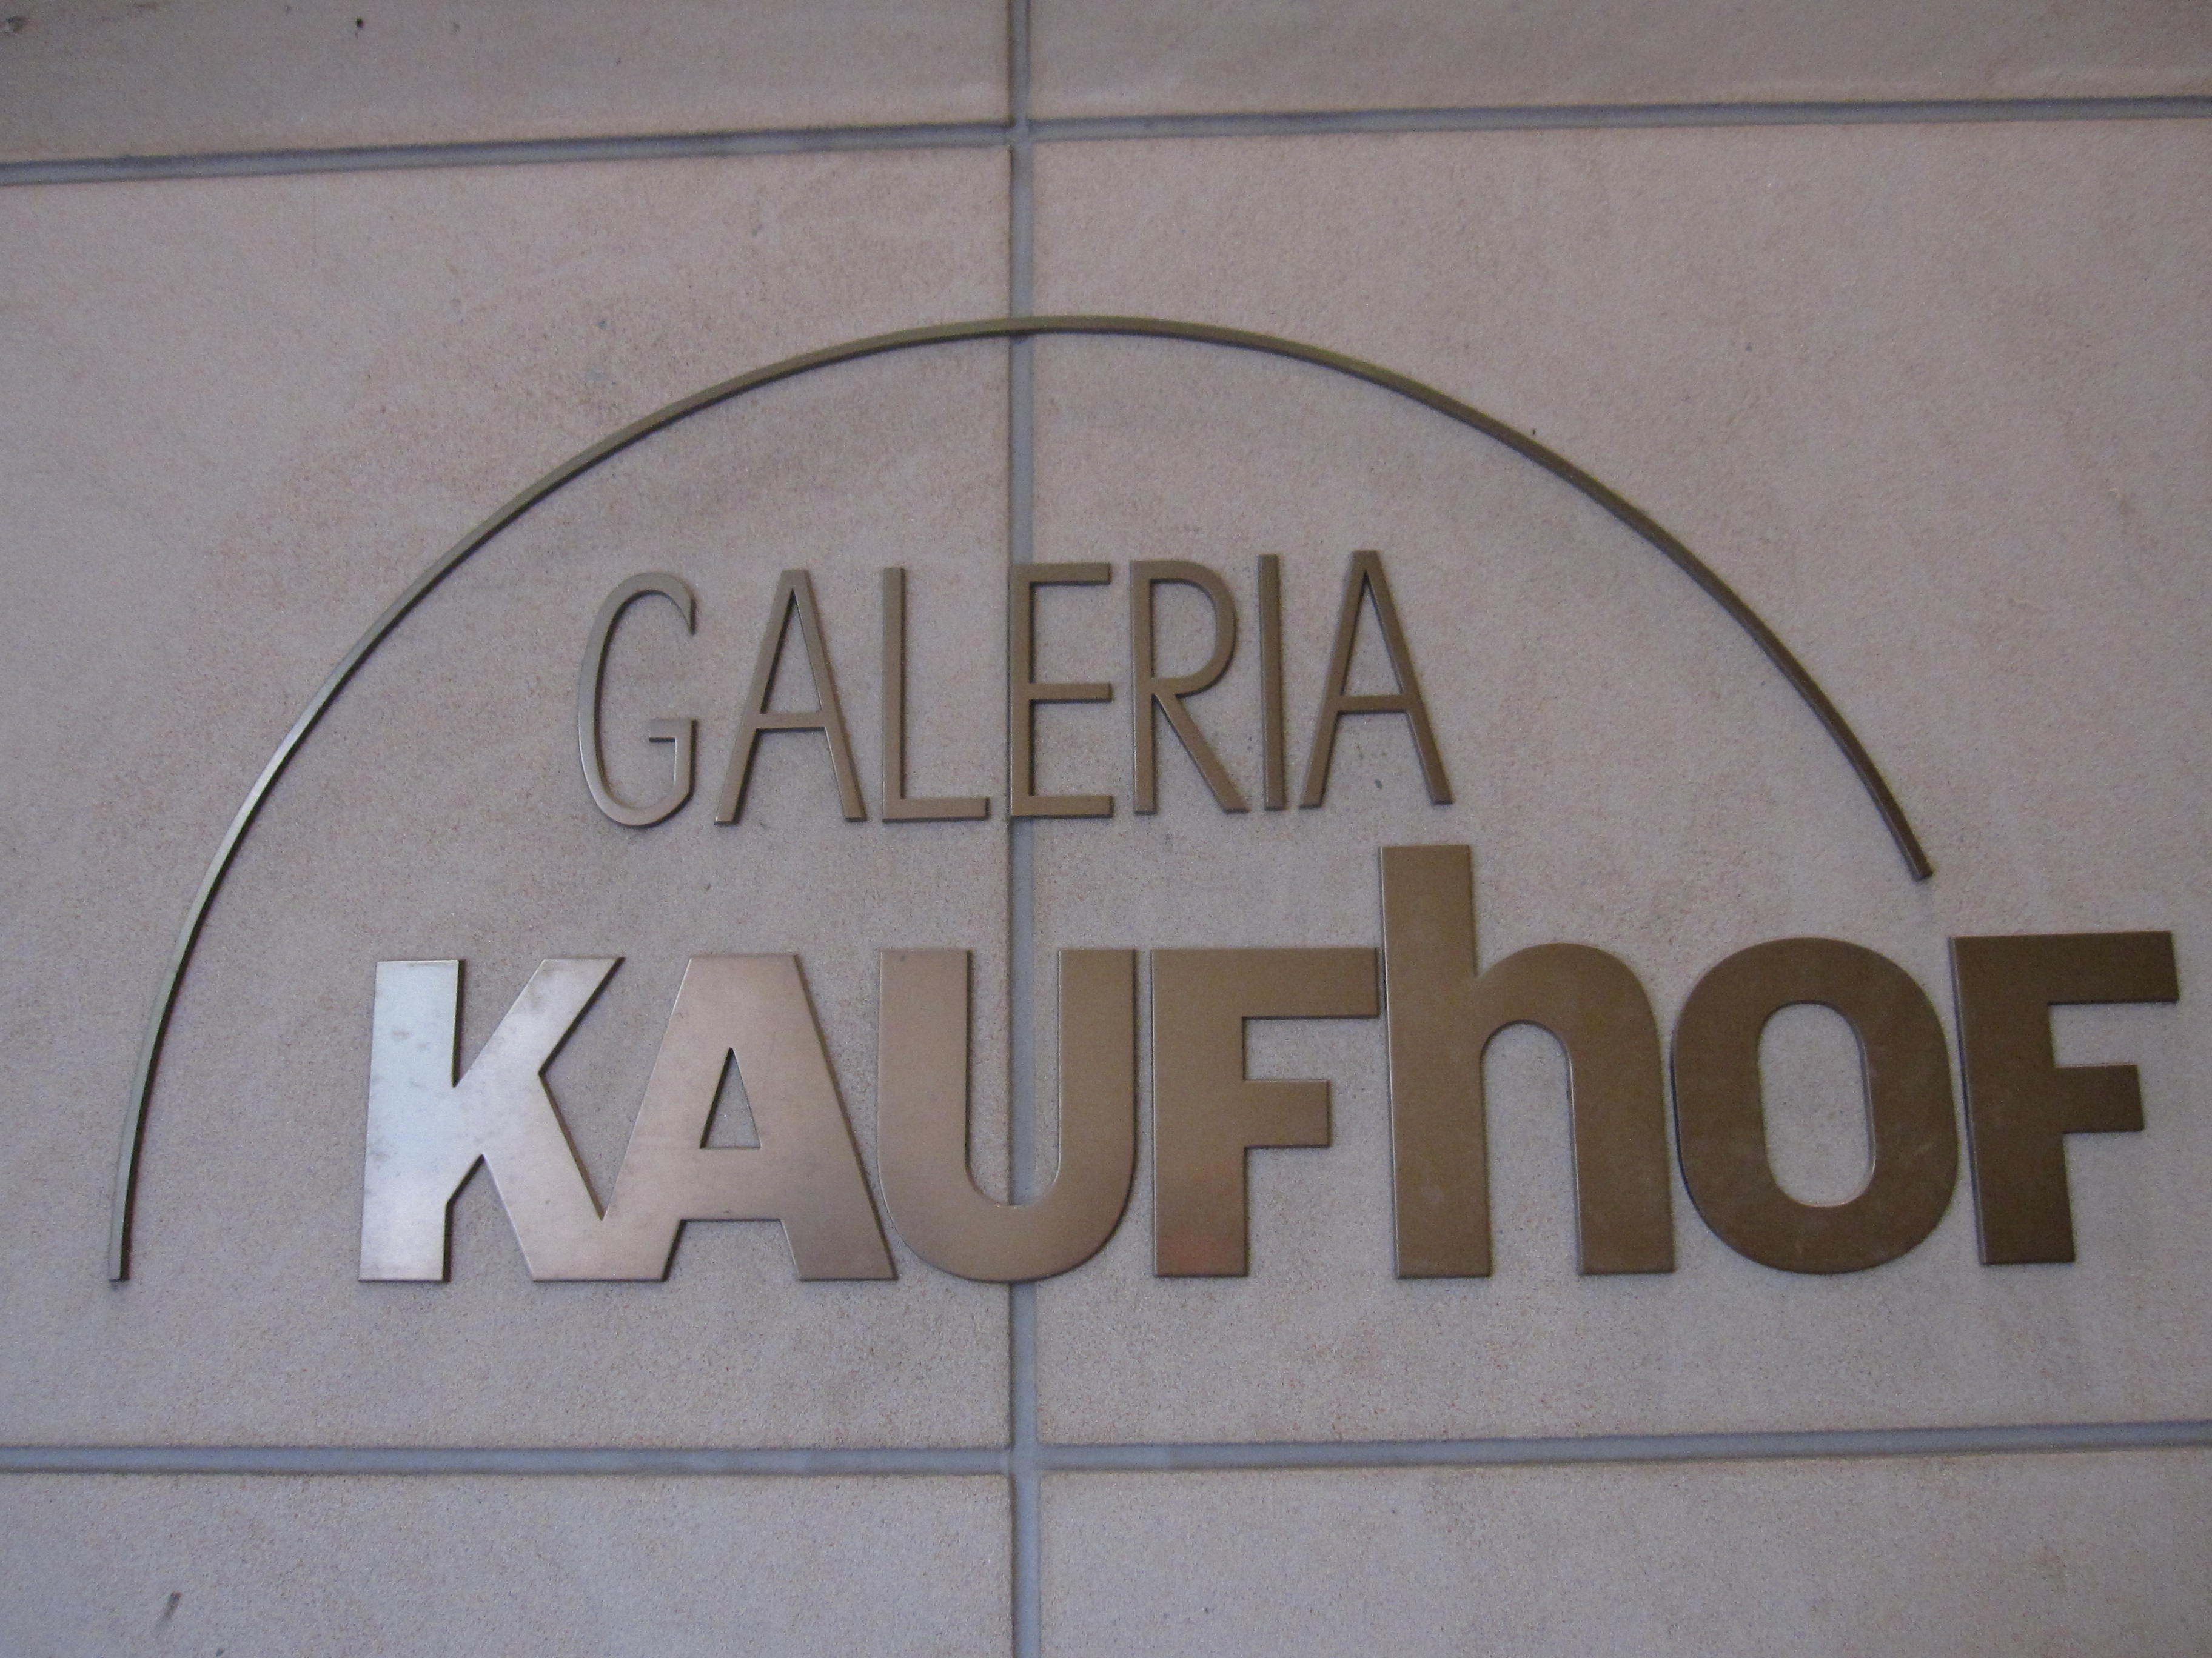
Galeria Kaufhof
• offen Einkaufszentrum (kleine Scheunen)
Alte und schön Architektur
In dem Keller ist einen Supermarkt.
Markenkeidung

Slide 11
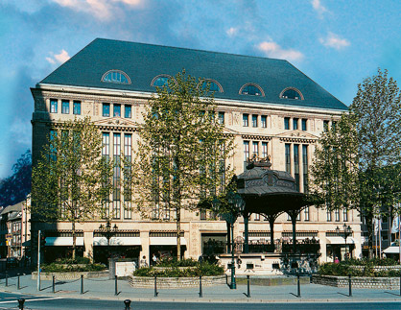
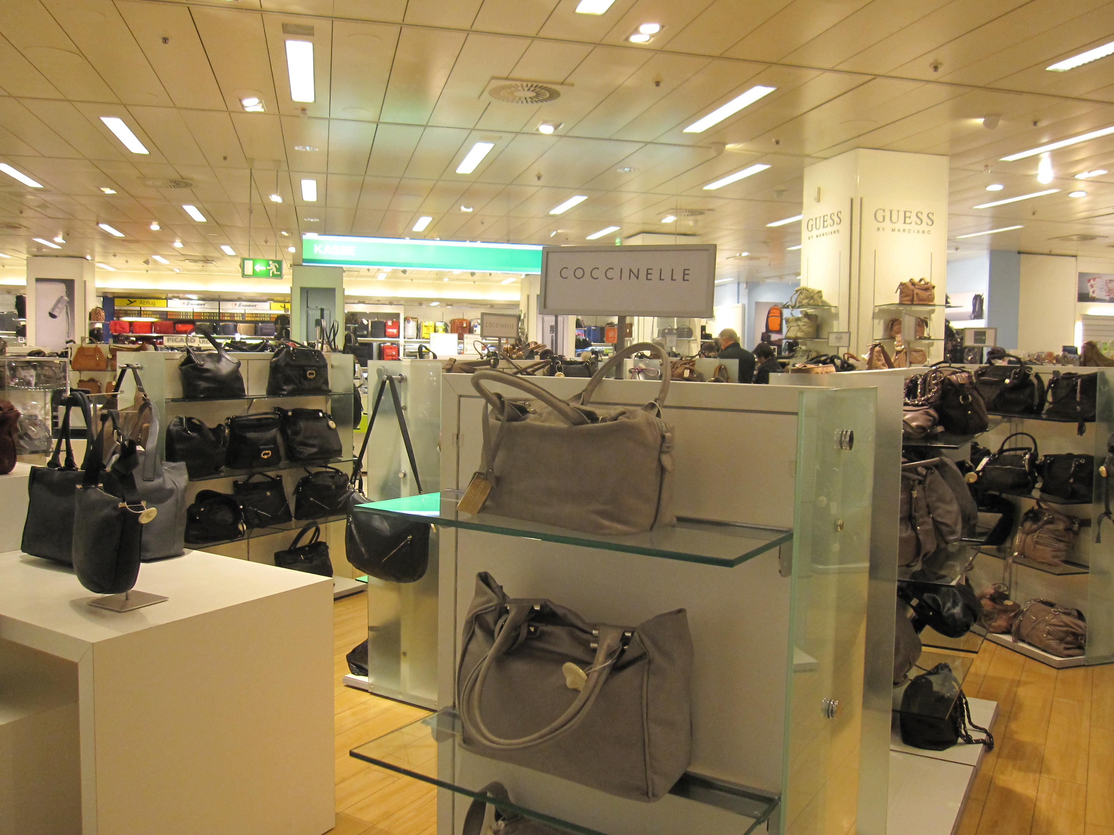
Galeria Kaufhof

Slide 12
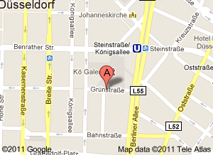
Galeria Stilwerk
Grünstraße 15
40212 Düsseldorf
Tel: 0211-86228100
Mo.-Fr. 08:00-21:30 Uhr Sa. 08:00-21:30 Uhr So. 10:00-19:00 Uhr

Slide 13
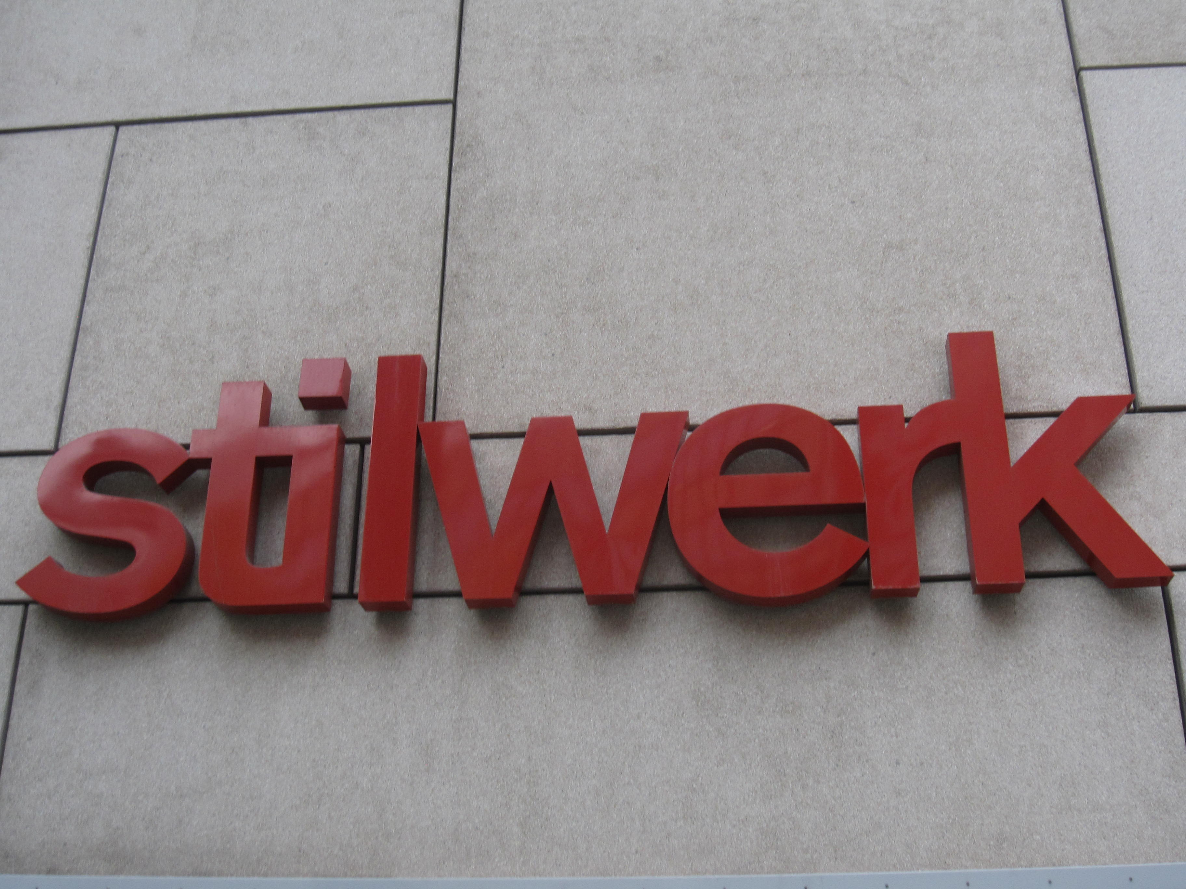
Galeria Stilwerk
1) Im Einkaufszentrum.
Exclusive Innenarchitektur, Design-Produkte und Lifestyle-Accessoires unter einem Dach präsentiert
Eröffnet im Jahr 2000 hat das Einkaufszentrum insgesamt 42 Geschäfte, die ihre Produkte zeigen in einem Gebäude von 17.000 Quadratmetern.
Alle Filialen sind geräumig, luxuriös, verkaufen Markenprodukte mit einer ausreichend hohen Preis.

Slide 14
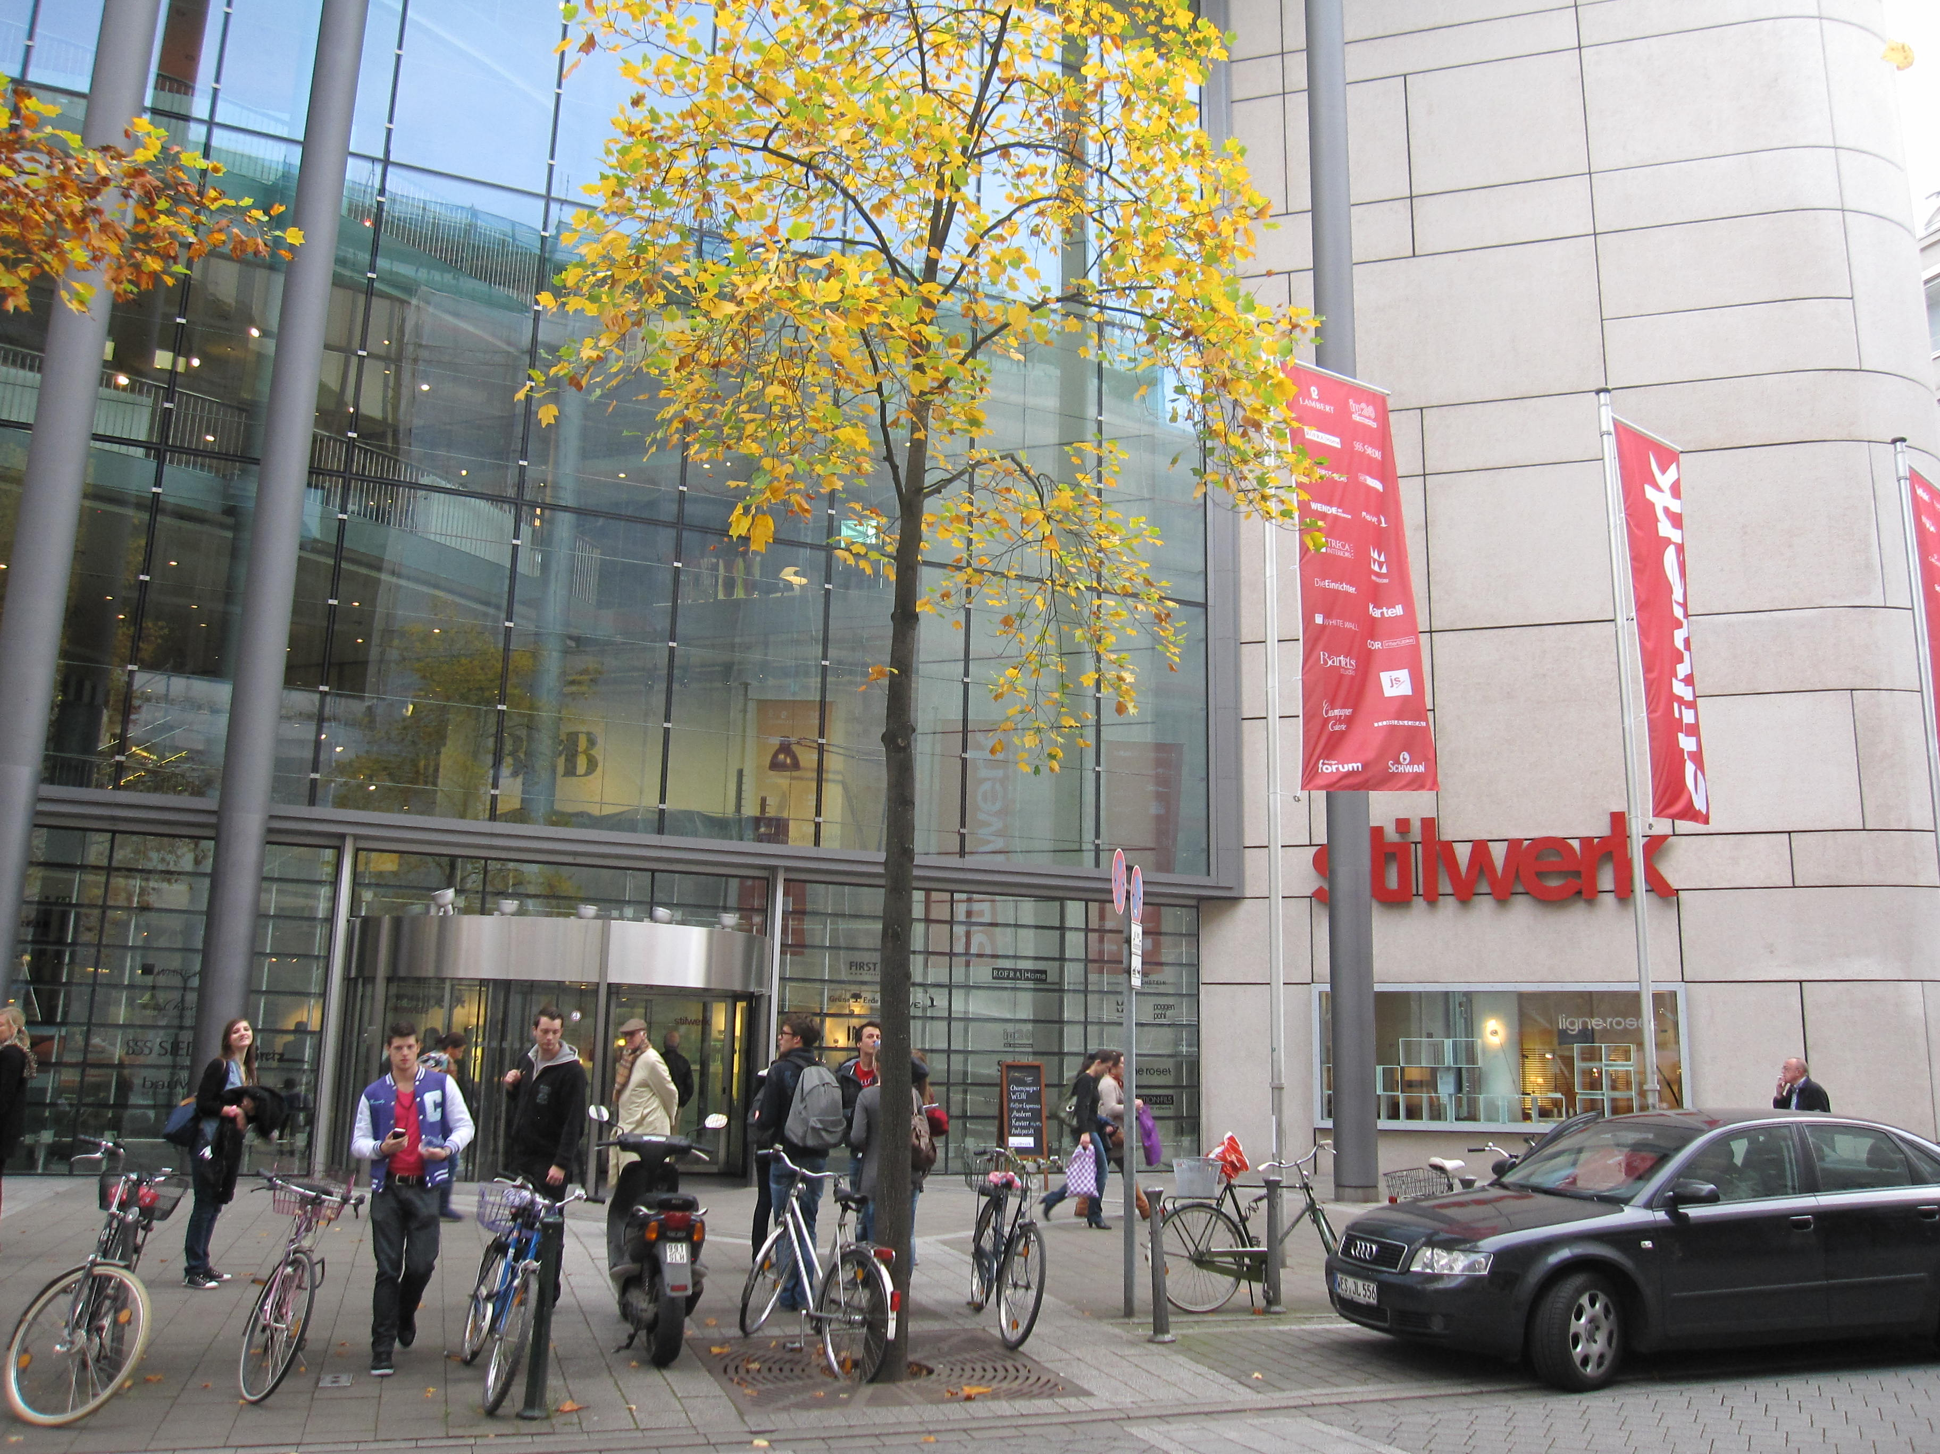
Galeria Stilwerk
Außerhalb der Mall.
Straßenbahn, Parkplätze in der Stadt.
Privilegierter Lage.
•Neben einigen historischen Denkmälern.
Drehtür, vollverglaste Eintrag,
Namen von Geschäften auf den Eintrag aufgelistet.

Slide 15
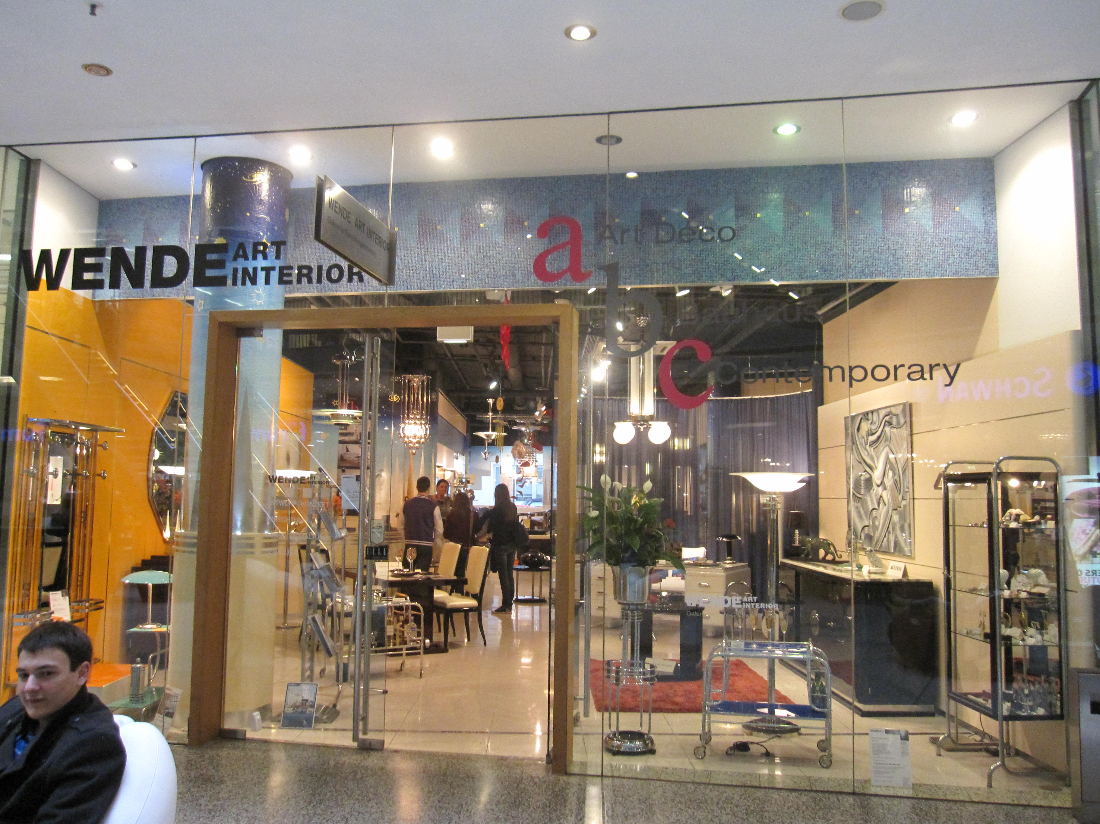
Das erste Geschäft
Wende Art Interior
auf der rechten Seite des Haupteingangs in der Mall Stilwerk.
Der Eingang ist recht groß und voll verglaste.
Großzügige, beleuchtete, bunt
Verkauf von Möbeln, Accessoires innen/außen, (häufiger in rot, weiß, schwarz aus den Jahren 30 ’)
25 Jahre, dass die Marke ist aber 11 Jahre her, dass das Geschäft in der Mall ist
Webung
Werbespots im Fernsehen ausgestrahlt wurde nicht bezahlt, aber sie bieten in ihren
Läden CD-ROMs mit ihrer Werbung darauf.

Slide 16
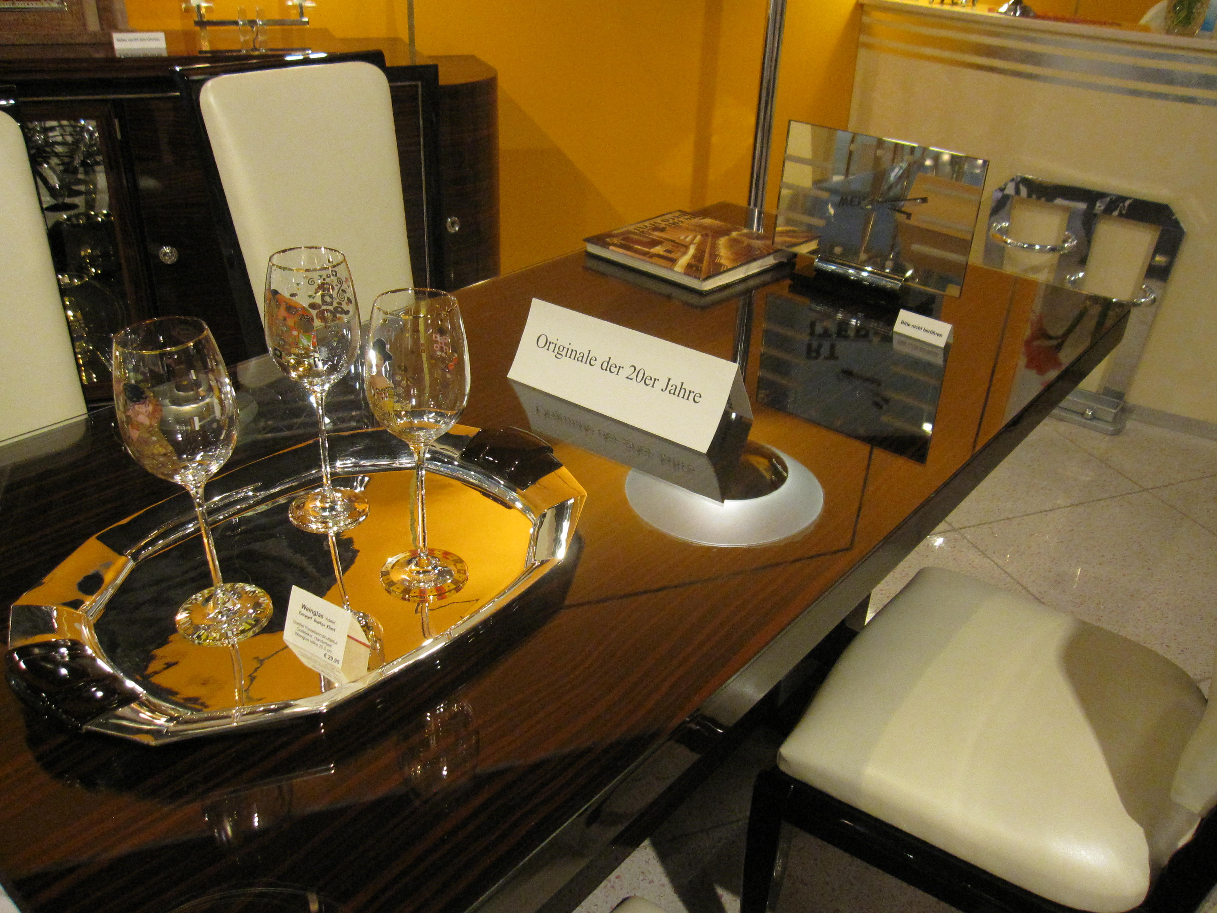
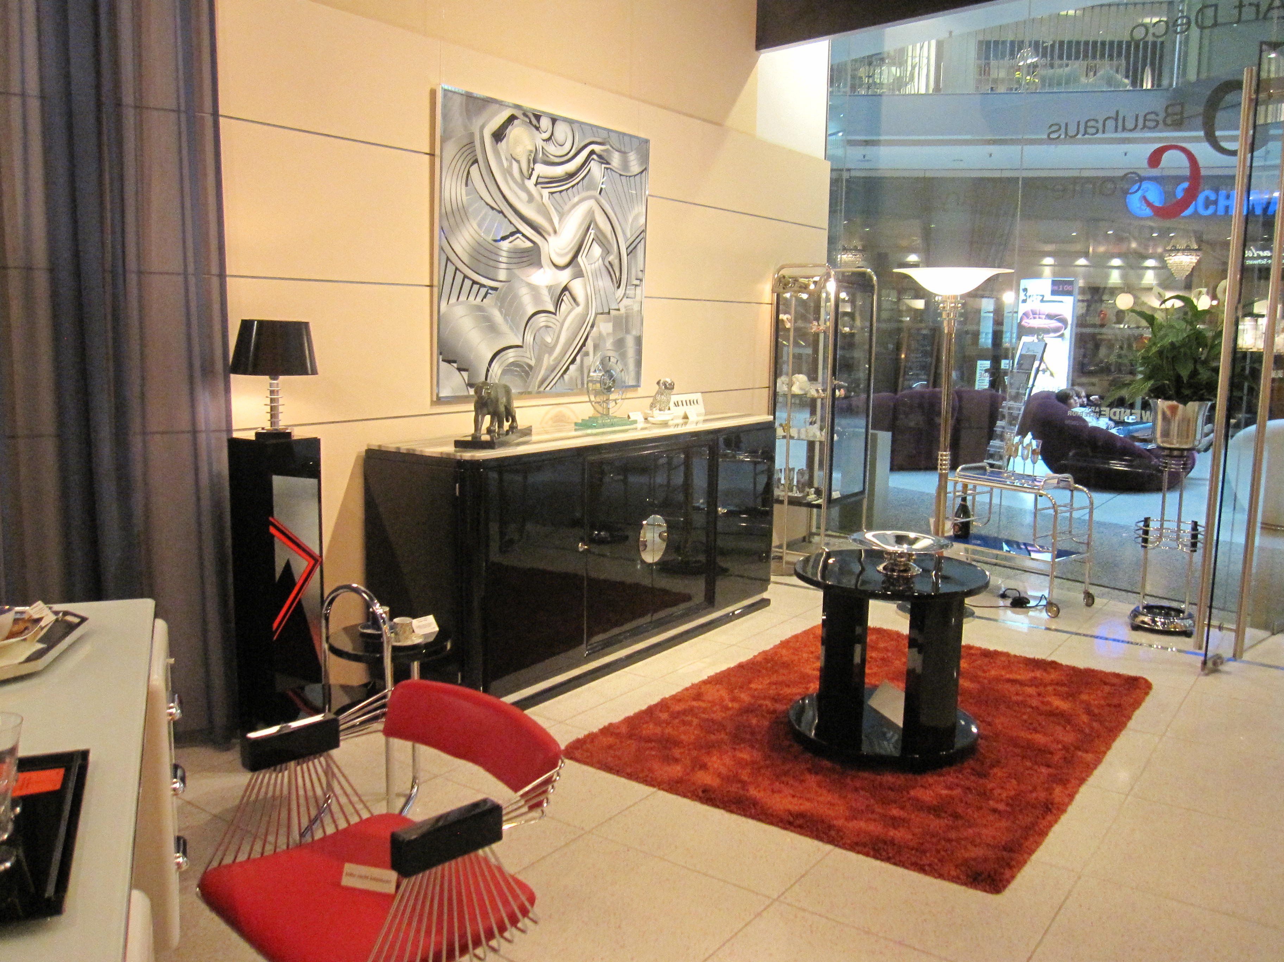
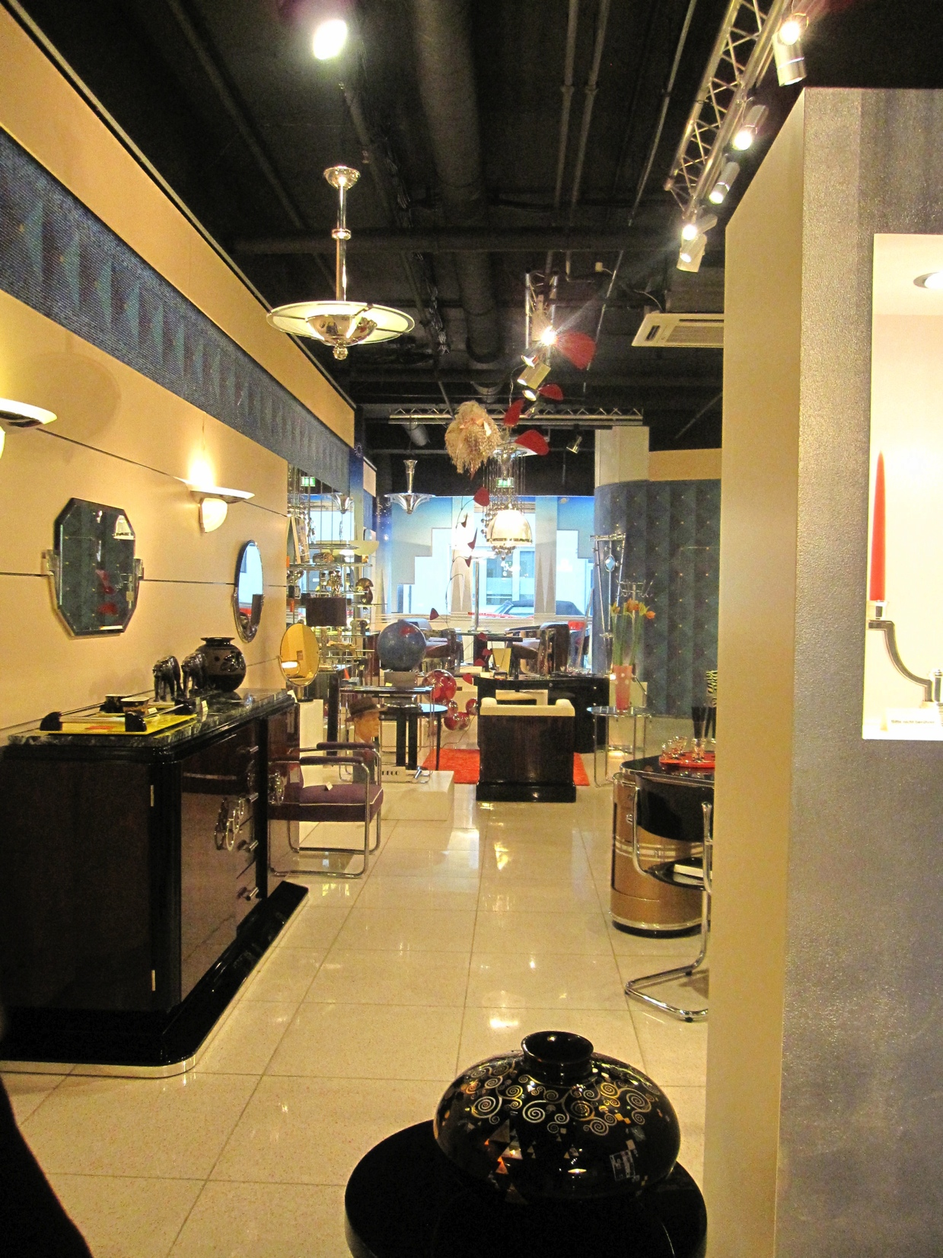
Das erste Geschäft
Wende Art Interior

Slide 17
Das zweite Geschäft
Hair Affair
das Haaraccessoire.
Seit 1 Jahr.
2 Ganztagsarbeit
1 Halbtagsarbeit
Werbung :
Zeitung
Parkhaus
Jeder Lebensalter

Slide 18
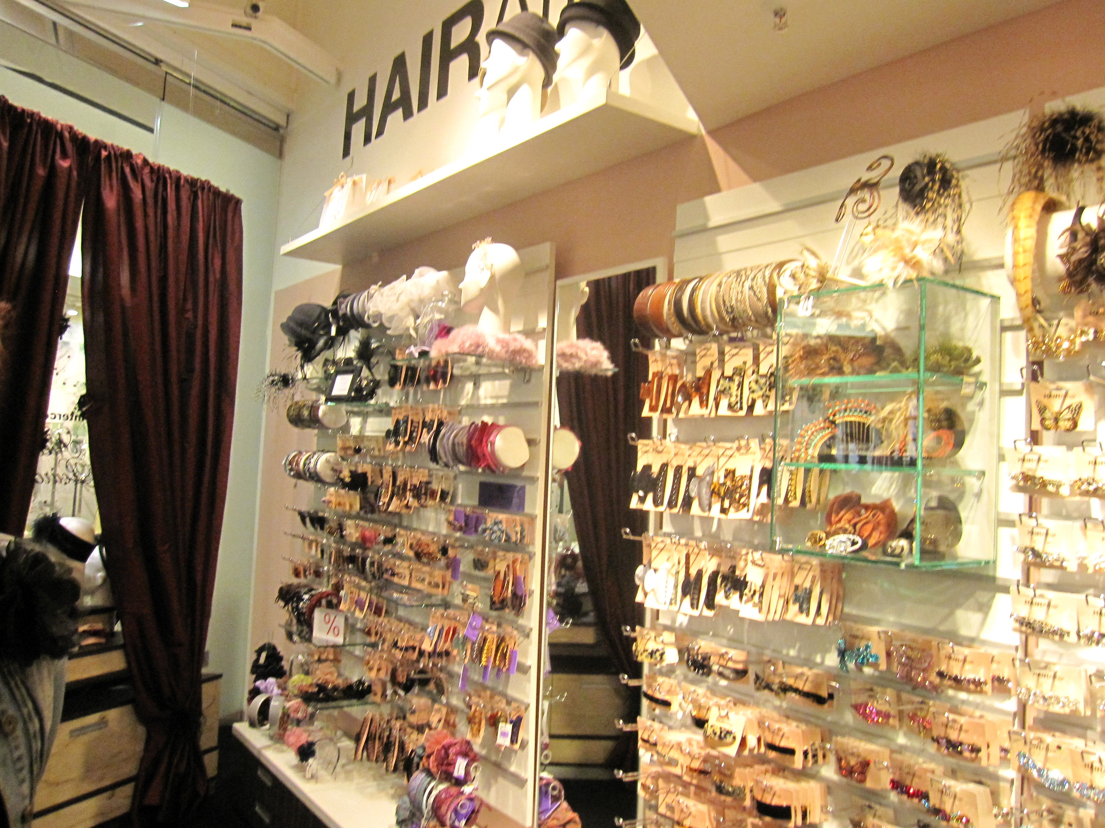
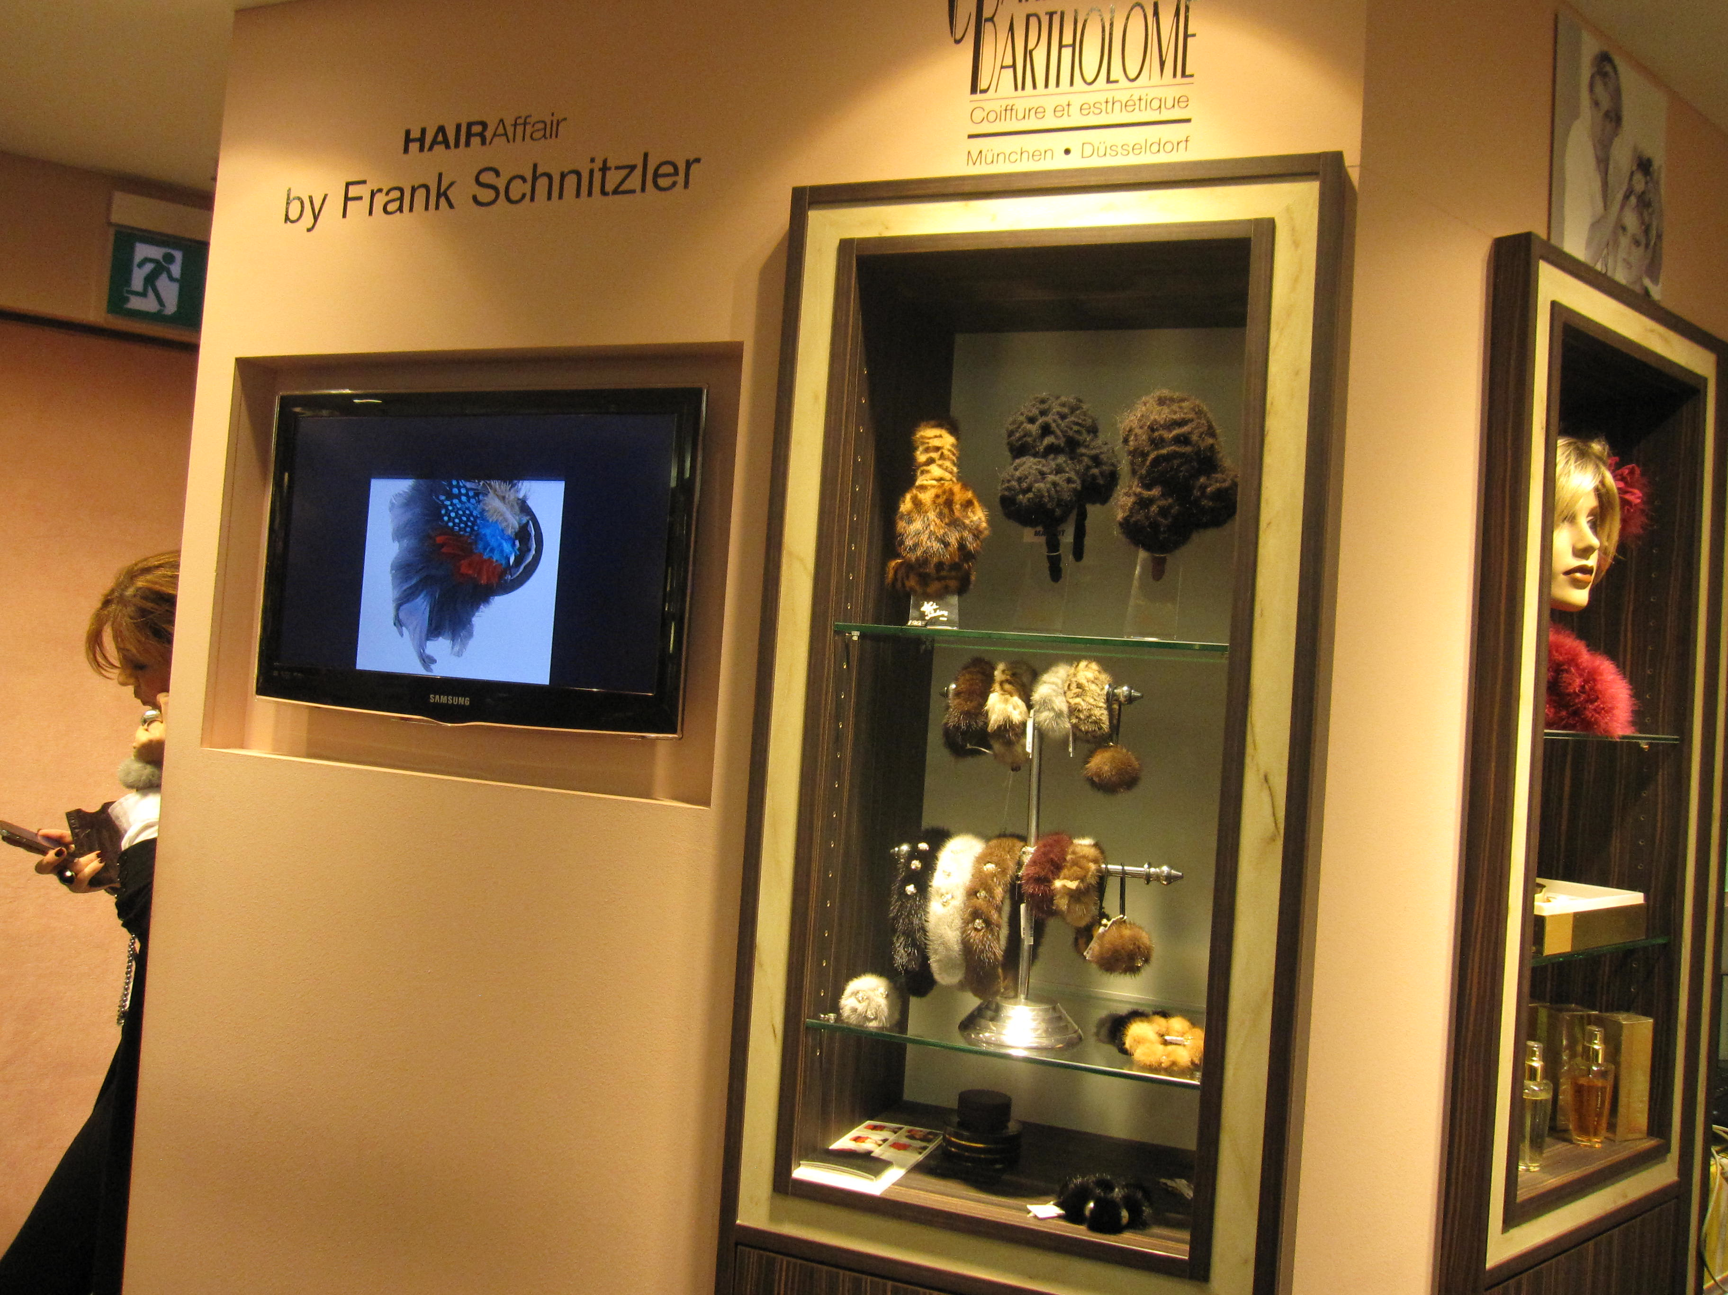
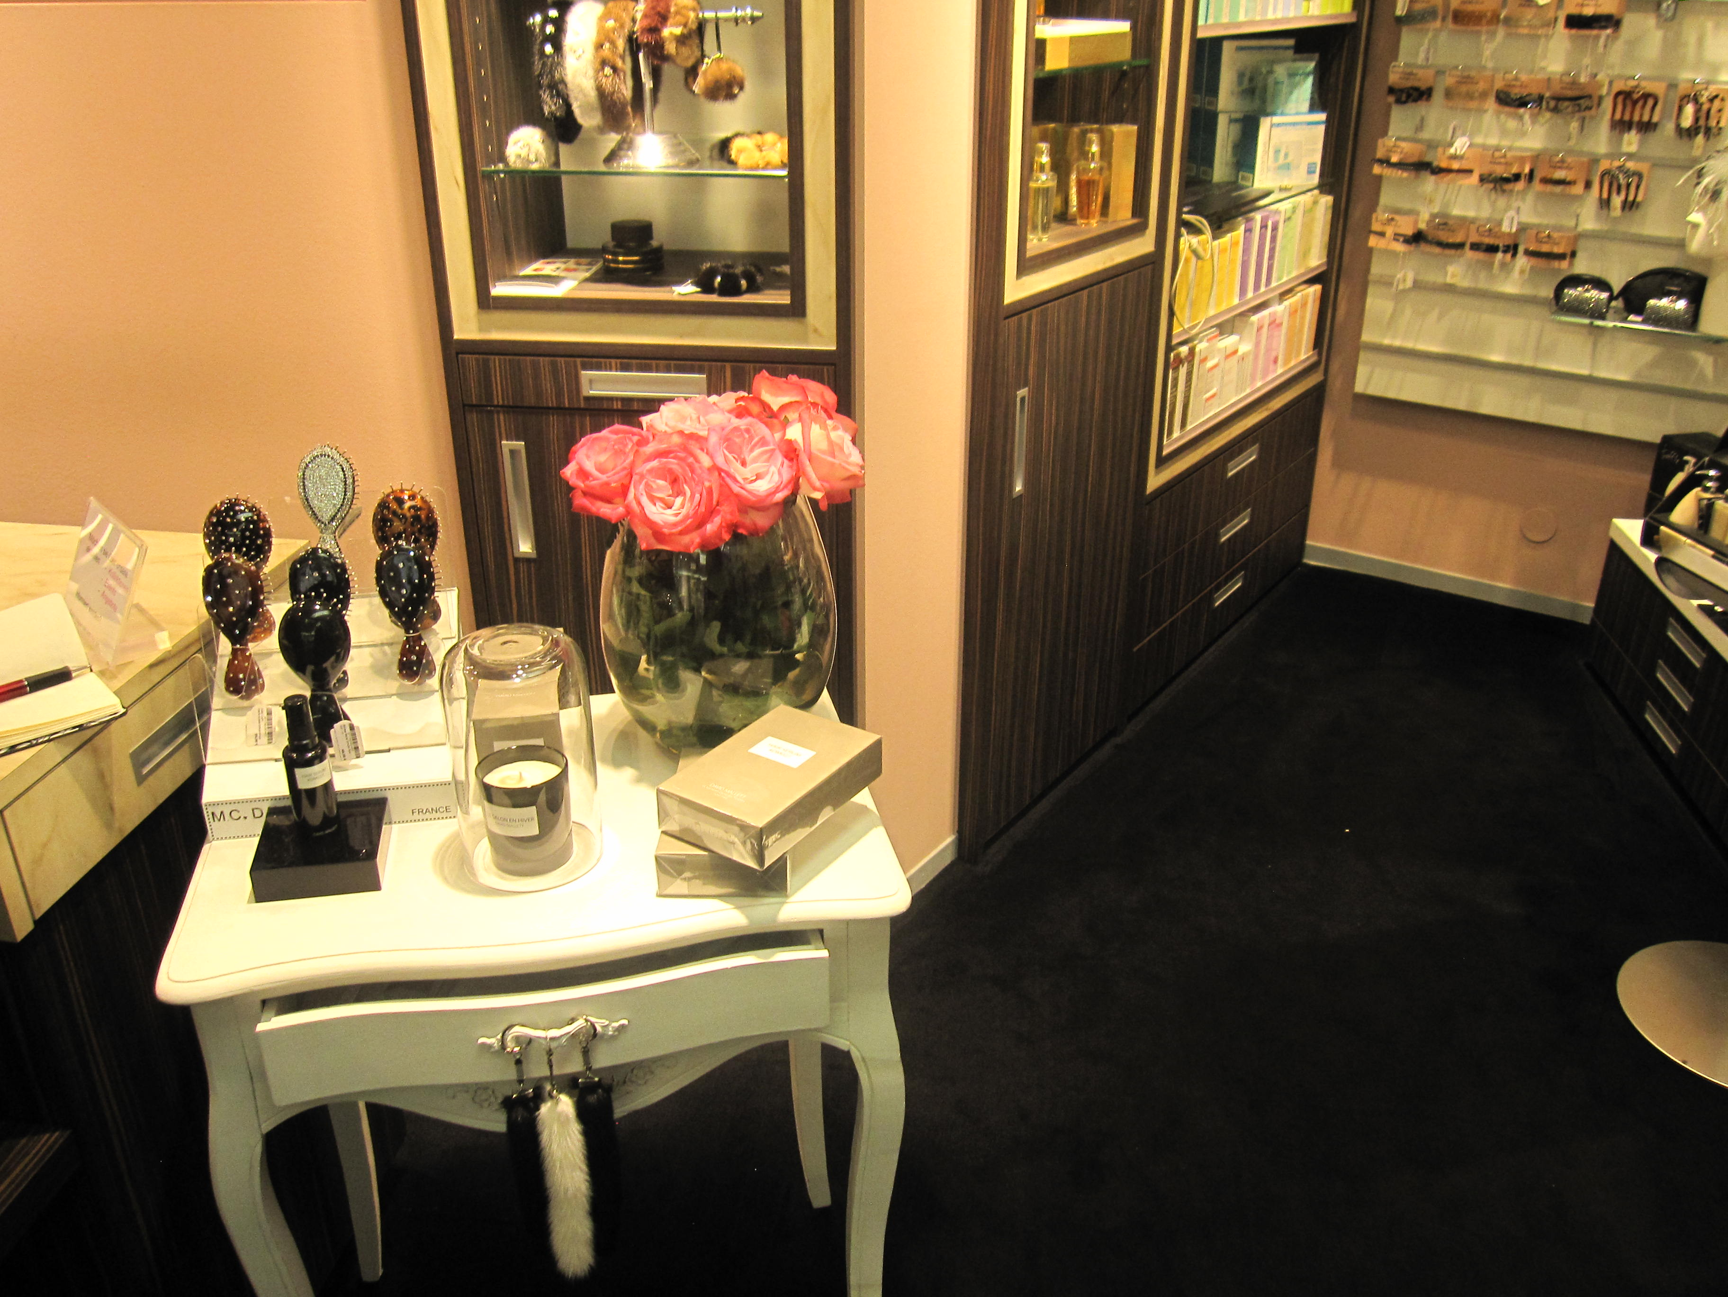
Das zweite Geschäft
Hair Affair

Slide 19
Der Schluss
Sauber
Aufwendig
Alt und modern Architektur
Vielen Geschäften
Artig

